Slide 1
Save you in history
ПЕТЕРБУРГСКИЙ ВЕСТНИК
специальный выпуск · историческая открытка
ФОТО ТУРИСТА в стиле старой газеты
Персональная историческая открытка с локальной рекламой и QR-купоном
Исследовательский проект: целевая аудитория, маркетинг, география запуска, юнит-экономика
ПАРТНЕР: кофе рядом · QR-купон −10%
Айрапетян Эрик · НОД / spring 2026

Slide 2
СУТЬ ПРОДУКТА
Бизнес-гипотеза
Мы продаем туристу не фильтр, а физический сувенир, который связывает его с историей города.
B2C: турист
B2B: локальный партнер
Франшиза
Платит за персональную открытку, сделанную на месте: фото + исторический шаблон + печать + цифровая копия.
Покупает рекламное место на обороте/нижнем блоке открытки: QR, купон, промокод, отчетность.
После пилота модель масштабируется в другие исторические города и туристические локации.
1
Фото у достопримечательности
2
Шаблон города
3
Печать 2–3 минуты
4
QR-купон партнера
5
Метрики для B2B
Рабочая модель проекта: продажа фото туристу + рекламная выручка от локального бизнеса.
02

Slide 3
КАК ПРОВЕРЯЛАСЬ ГИПОТЕЗА
Методология и источники данных
Проект собран как воспроизводимая цепочка анализа: исходные таблицы → обработка → графики → отчет → презентация.
Администрация Санкт-Петербурга
Турбарометр / Visit Petersburg
турпоток 2025, вклад туризма
цели поездок, NPS, расходы, семейные туристы
Visit Petersburg: «Места»
2GIS
статический парсинг достопримечательностей
статический парсинг ресторанов, отелей и рубрик еды
UNESCO
историческое позиционирование центра города
Техническая часть
ООП-коллекторы, requests + BeautifulSoup, pandas, matplotlib, Dash-дашборд; Selenium-модуль оставлен как отдельная заготовка для динамических страниц.
Полный реестр источников: data/raw/source_registry.csv; код: src/save_history/*.py.
03

Slide 4
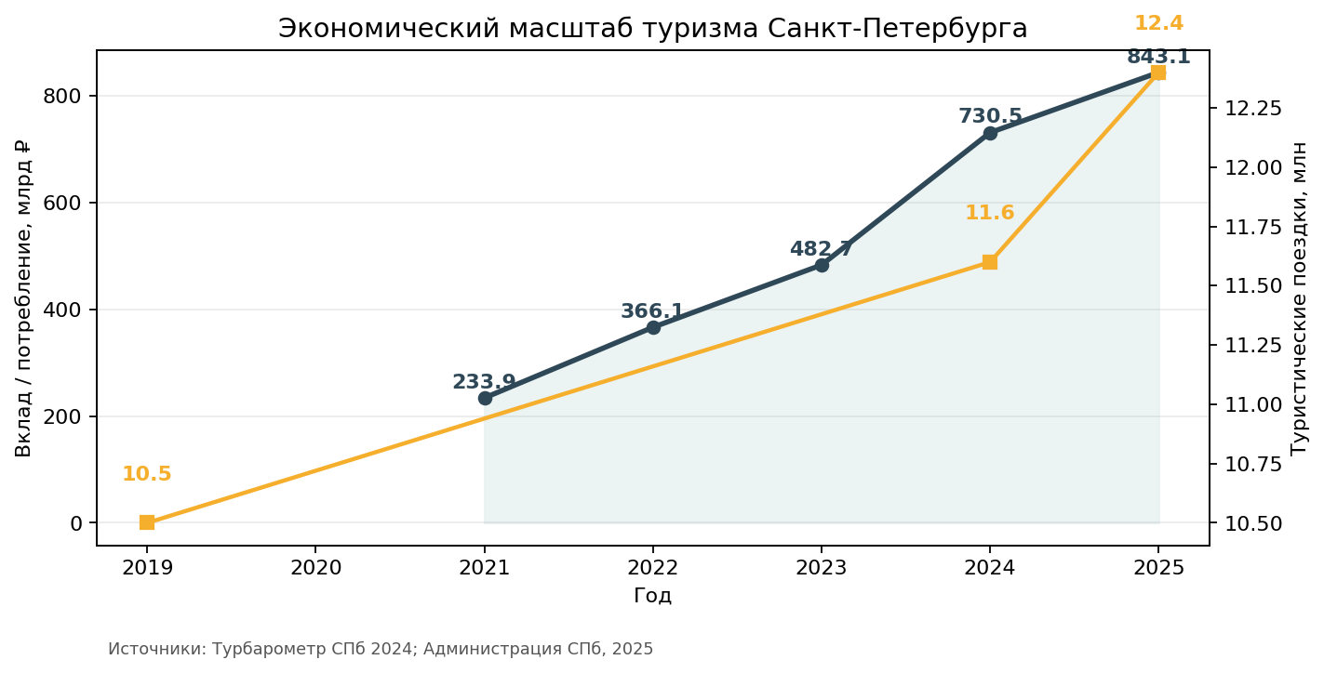
РЫНОК
Санкт-Петербург — рациональный первый город
12,4 млн
843,1 млрд ₽
туристических поездок в 2025
вклад туристов в экономику, 2025
+7%
+19%
рост к 2024 году
рост к 2019 году
Крупный поток дает базу для пилота без раннего масштабирования.
Исторический центр усиливает идею «сохранить себя в истории города».
Высокая туристическая экономика повышает интерес локального B2B к рекламе.
Источники: Администрация Санкт-Петербурга; Турбарометр Санкт-Петербурга, итоги 2024 года.
04

Slide 5
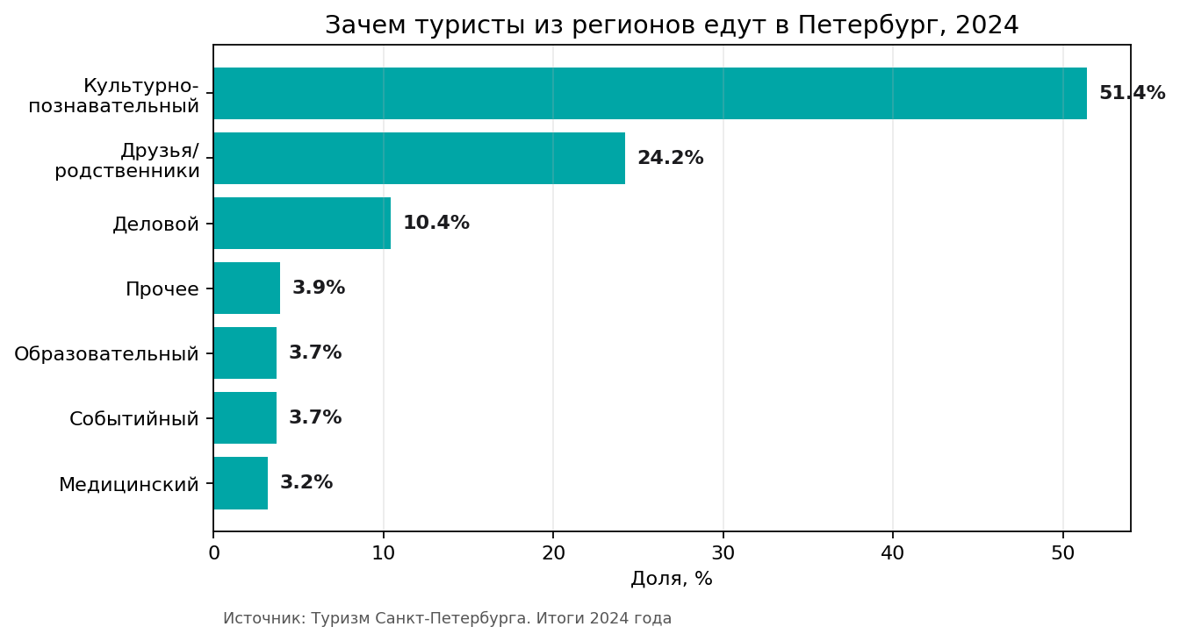
КОМУ ПРОДАЕТСЯ ФОТО
Целевая аудитория B2C
Культурные туристы
51,4% поездок туристов из регионов России — культурно-познавательные цели. Продукт совпадает с мотивом поездки.
Семьи
54,3% внутреннего турпотока — семейные туристы; сувенир работает как подарок и память.
Туристы 18–44
Для этого сегмента важны визуальность, быстрый результат и возможность сохранить не только цифровую, но и физическую версию снимка.
Источник: Туризм Санкт-Петербурга. Итоги 2024 года / Турбарометр.
05

Slide 6
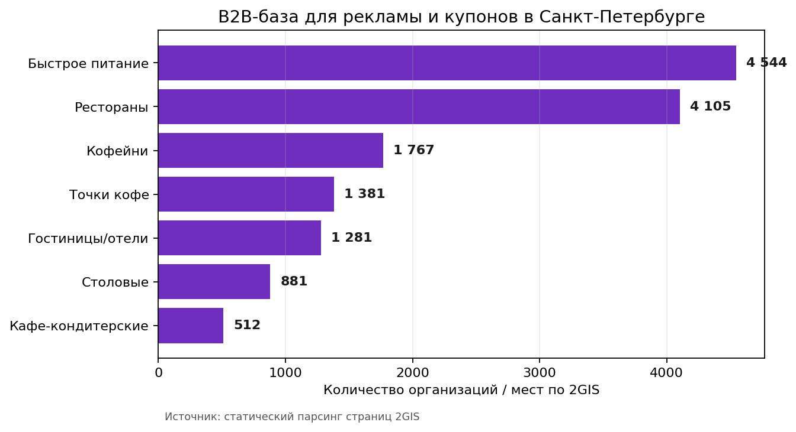
КТО ПЛАТИТ ЗА РЕКЛАМУ
B2B-база: рестораны, кофейни, отели
Что продаем партнеру
Рекламный блок на печатной открытке.
QR-код / промокод с измеримой конверсией.
Географически близкий трафик: турист уже рядом.
Пакет для пилота: 10–15 тыс. ₽ в месяц за партнера.
Цель пилота
5 платящих партнеров на первую точку и проверка QR-конверсии 8–12%.
Источник: статический парсинг страниц 2GIS по Санкт-Петербургу.
06

Slide 7
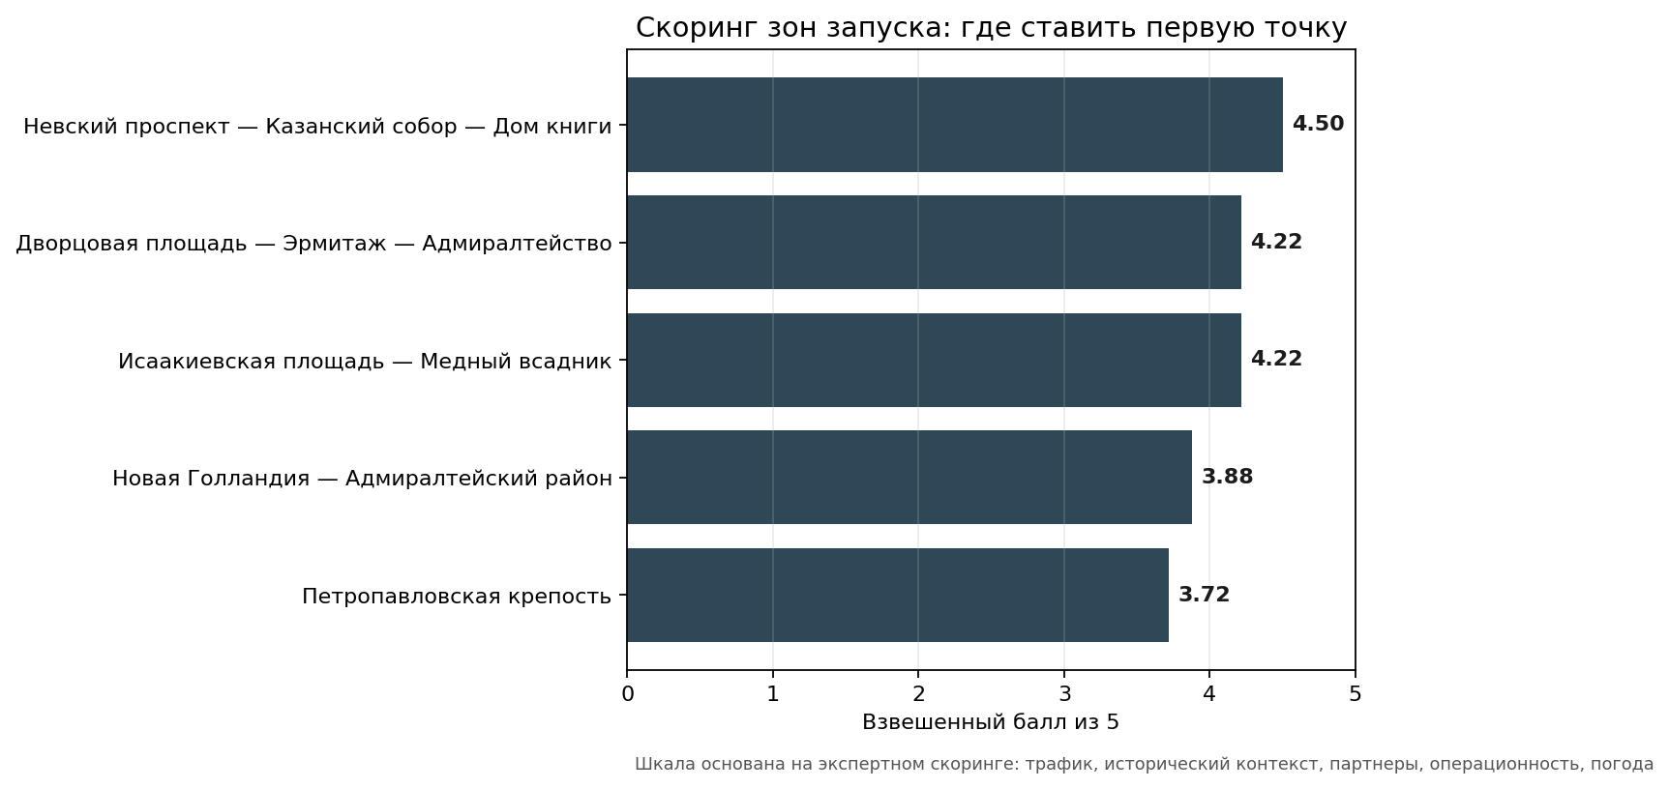
ГДЕ СТАВИТЬ ПЕРВУЮ ТОЧКУ
География запуска
Рекомендация
Невский проспект — Казанский собор — Дом книги.
Почему именно там
максимально понятный туристический маршрут;
высокая плотность ресторанов и кофеен;
проще операционно, чем Дворцовая площадь;
сильный исторический контекст без потери B2B-доступности.
Скоринг экспертный: трафик, исторический контекст, партнерская плотность, операционность, устойчивость к погоде.
07

Slide 8

КАК ЭТО РАБОТАЕТ ДЛЯ КЛИЕНТА
Продуктовый сценарий
1
Фото / загрузка через QR
2
Выбор шаблона
3
Печать на месте
4
Купон партнера
5
Цифровая копия
Пакет шаблонов для пилота
«Северная столица, 1913» — дореволюционная открытка.
«Ленинградская хроника» — старая газета.
«Петербургский вестник» — газетный макет.
«Музейная карточка» — премиальный аккуратный формат.
«Белые ночи» — сезонный шаблон.
Операционный стандарт
Печать до 2–3 минут; 3–5 шаблонов; QR-метка для учета переходов.
Главная ценность: физический сувенир с персональной фотографией, а не одноразовый цифровой фильтр.
08

Slide 9
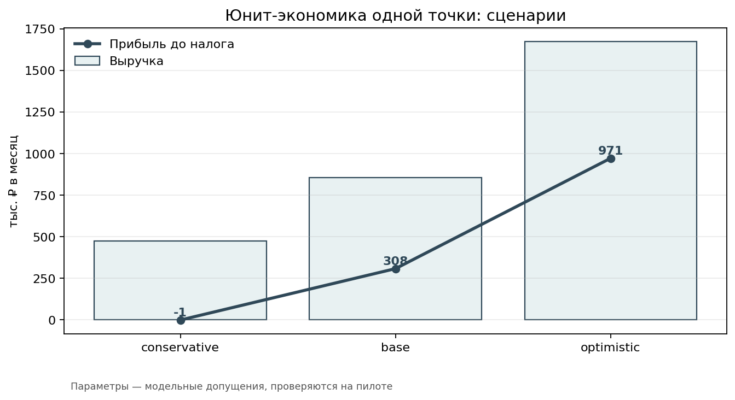
СЦЕНАРИИ
Юнит-экономика одной точки
Базовый сценарий
590 ₽
45 / день
цена отпечатка
продажи в базе
5
308 тыс. ₽
рекламных партнеров
прибыль до налога / мес.
Интерпретация
Базовый сценарий рабочий только после проверки спроса на пилоте.
Финансовые параметры — модельные допущения для пилота; проверяются продажами и QR-конверсией.
09

Slide 10
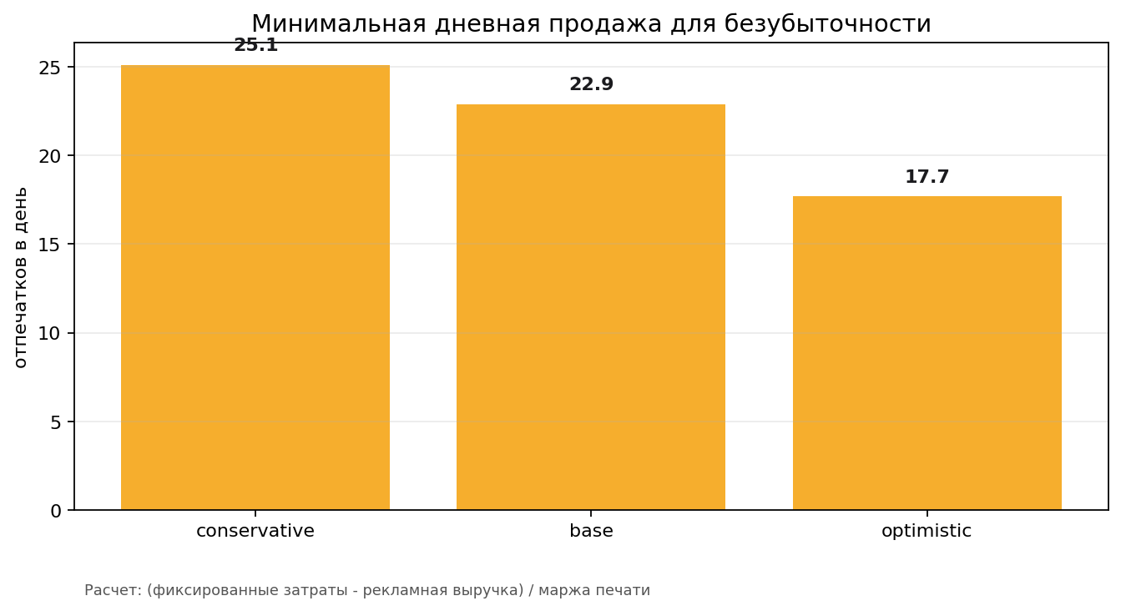
ГЛАВНАЯ МЕТРИКА ПИЛОТА
Порог безубыточности
Что должно подтвердиться
База: около 23 отпечатков в день.
Консервативно: запас почти нулевой.
Реклама помогает только при регулярной оплате.
Считать QR-переходы и купоны.
KPI
1200+ отп./мес.; 5 партнеров; QR 8–12%; рейтинг 4,7+.
Расчет: (фиксированные расходы − рекламная выручка) / маржа печати.
10

Slide 11
ПИЛОТ НА 6 НЕДЕЛЬ
Маркетинговая кампания
На пилоте маркетинг нужен для проверки: видят ли туристы точку, покупают ли фото и используют ли купон партнера.
Канал
Задача
Бюджет
QR-купон на открытке
измерить переходы и покупки у партнера
45 тыс. ₽
Ключевые KPI
1200+ отпечатков/мес.
Карточка в 2GIS / Яндекс Картах
отзывы, поисковый спрос, доверие
30 тыс. ₽
5 партнеров
QR 8–12%
Отели и туристские инфоцентры
семейные туристы и гости из регионов
25 тыс. ₽
4,7+ рейтинг
VK / Telegram UGC
посты с геометками и фото результата
90 тыс. ₽
B2B-пакет для HoReCa
5–8 платящих партнеров на точку
20 тыс. ₽
Логика пилота
Сначала доказываем спрос и купонную конверсию, затем переводим партнеров на фиксированный месячный пакет.
Бюджеты — план пилота; фактические расходы уточняются после выбора площадки и подрядчиков.
11

Slide 12
ЧТО МОЖЕТ СОРВАТЬ ПИЛОТ
Риски и меры снижения
Риск
Проблема
Решение
Согласования
Нельзя поставить стационарную точку
партнерская площадка, отель, мобильная стойка
Погода
Падает уличный поток
точки рядом с кафе, переходами, крытыми зонами
Медленная печать
очередь и отказ от покупки
ограничить шаблоны, стандарт 2–3 минуты
Слабый B2B
партнеры не платят до доказанной конверсии
первый цикл: CPA/купон, затем фиксированный пакет
Качество макета
воспринимается как дешевый фильтр
сувенирная полиграфия и премиальные шаблоны
Риск-матрица для пилота; после первой точки обновляется по фактическим операционным данным.
12

Slide 13
ЧТО ДЕЛАТЬ ДАЛЬШЕ
Гипотеза подходит для пилота в Санкт-Петербурге. Решение о масштабировании нужно принимать после 6 недель фактических продаж.
1. Запуск
2. Проверка
3. Масштабирование
Одна точка: Невский проспект — Казанский собор — Дом книги.
Продажи в день, QR-конверсия, рейтинг, скорость печати, продления B2B.
При выполнении KPI — 3 точки в Петербурге и франшизный пакет.
Порог решения после пилота
не ниже 25–30 отпечатков в день;
МАСШТАБИРОВАТЬ / ДОРАБОТАТЬ / СТОП
5+ платящих партнеров на точку;
решение принимается только по фактическим метрикам пилота
QR-конверсия минимум 8%;
30+ отзывов и рейтинг 4,7+;
обслуживание одного клиента до 2–3 минут.
13

